Slide 1

Universidad Nacional de Lanús – Licenciatura en Sistemas
FUNDAMENTOS Y TEORÍA DE LA COMPUTACIÓN
Modalidad Virtual

Slide 2
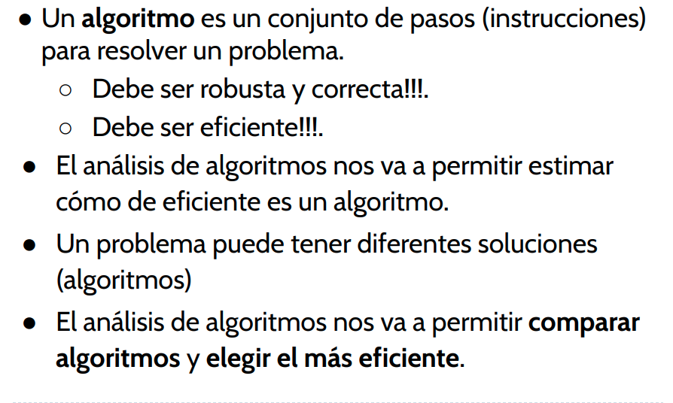

Eficiencia de Algoritmos
Modalidad Virtual

Slide 3
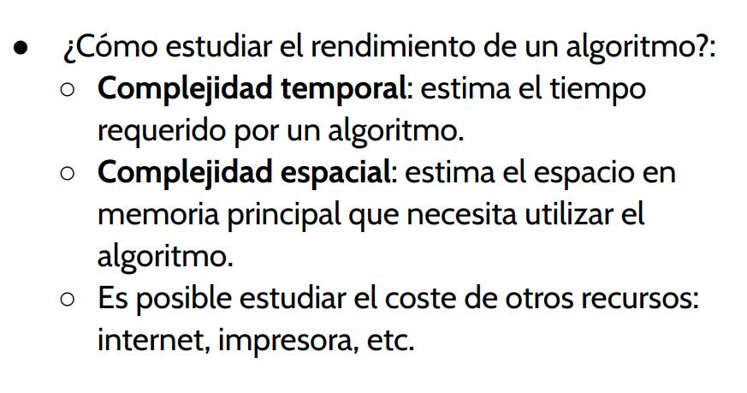
Eficiencia de Algoritmos
Modalidad Virtual

Slide 4
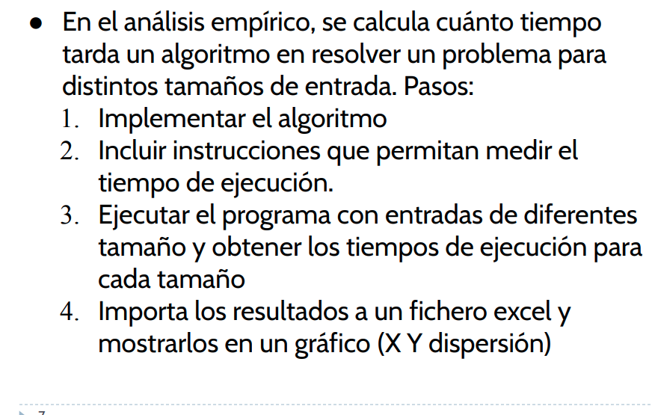
Eficiencia de Algoritmos - Análisis empírico
Modalidad Virtual

Slide 5
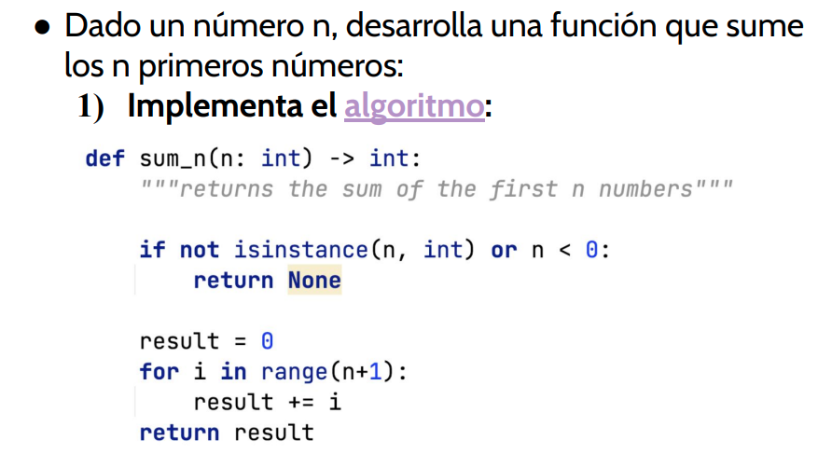
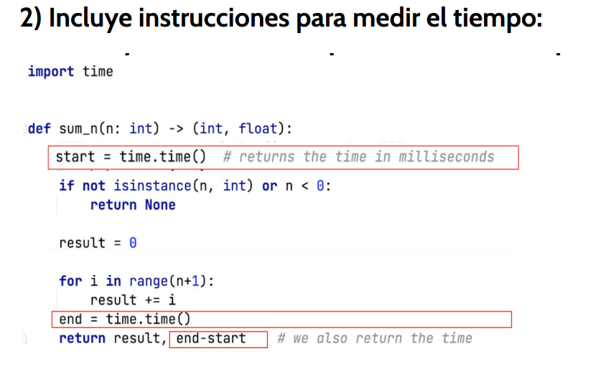
Eficiencia de Algoritmos
Modalidad Virtual

Slide 6
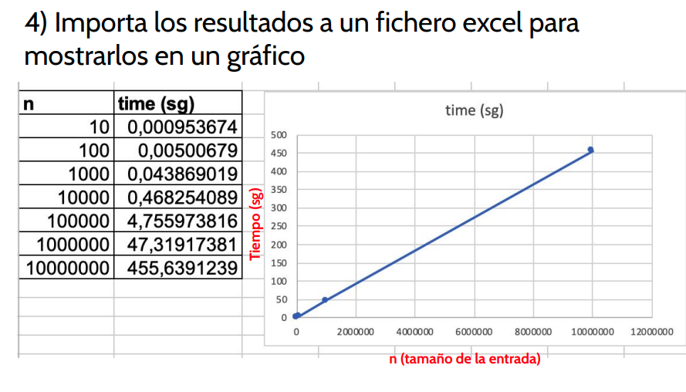
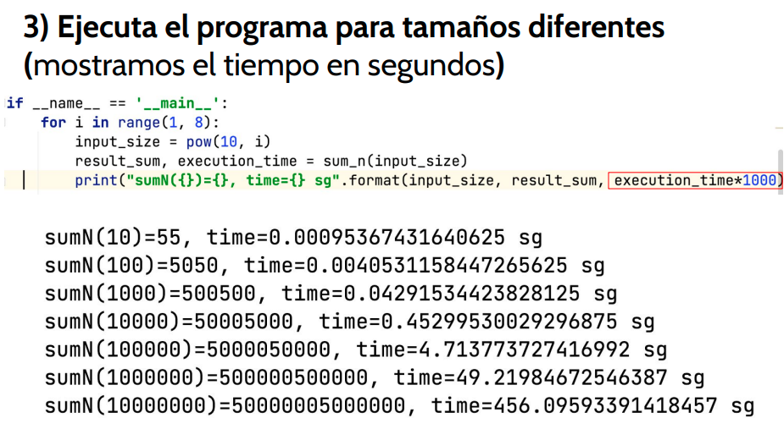
Eficiencia de Algoritmos
Modalidad Virtual

Slide 7
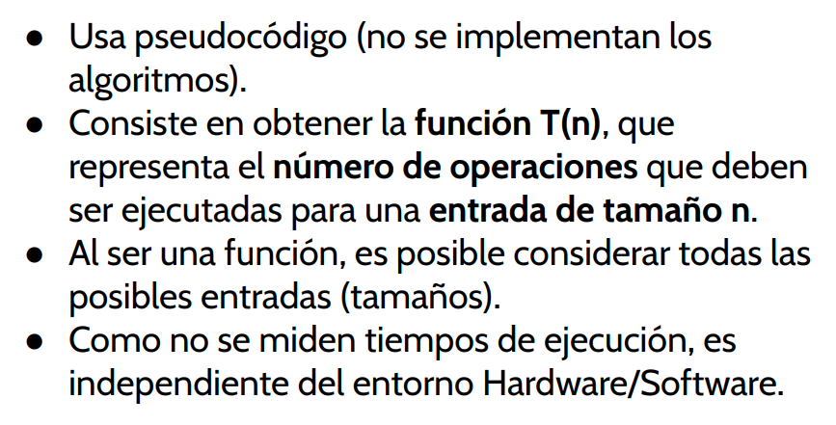
Eficiencia de Algoritmos - Análisis Teórico
Modalidad Virtual

Slide 8
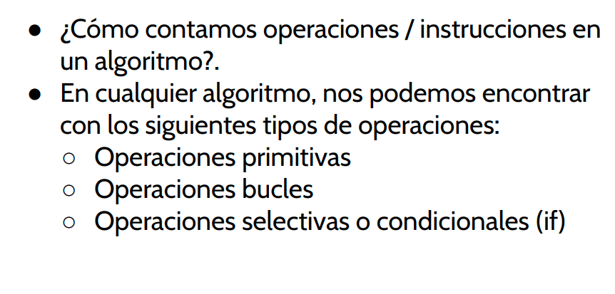
Eficiencia de Algoritmos
Modalidad Virtual

Slide 9
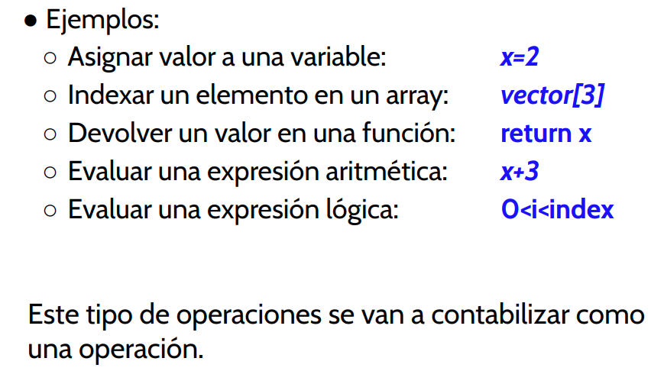
Eficiencia de Algoritmos
Modalidad Virtual

Slide 10
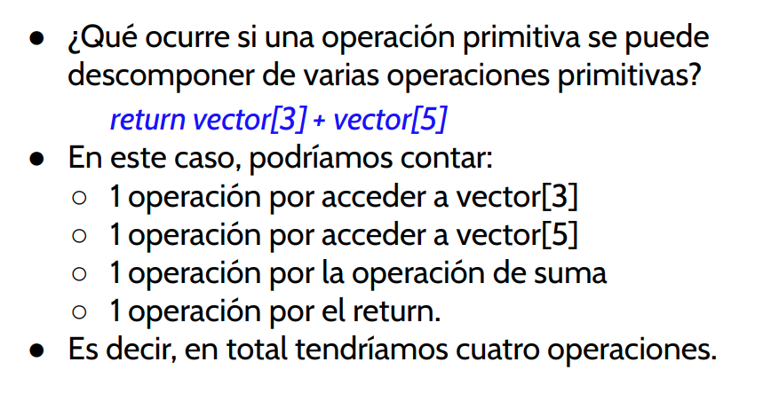
Eficiencia de Algoritmos
Modalidad Virtual

Slide 11
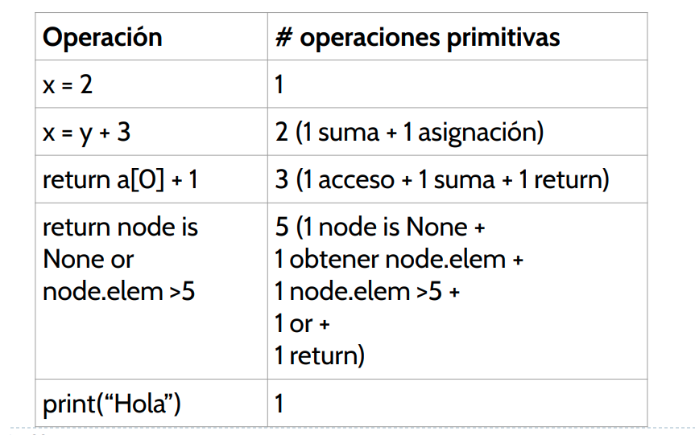
Eficiencia de Algoritmos
Modalidad Virtual

Slide 12
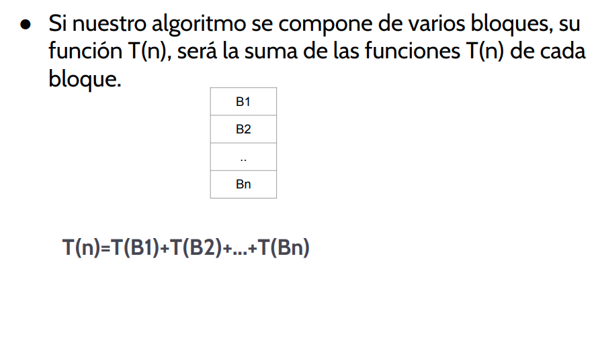
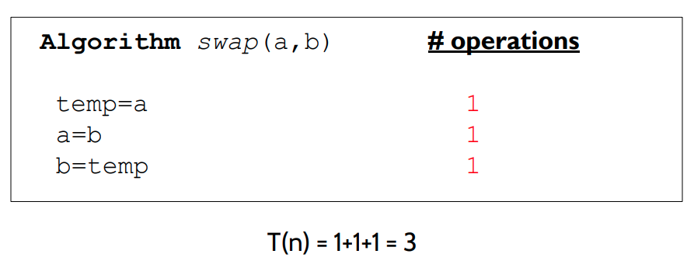
Eficiencia de Algoritmos
Modalidad Virtual

Slide 13
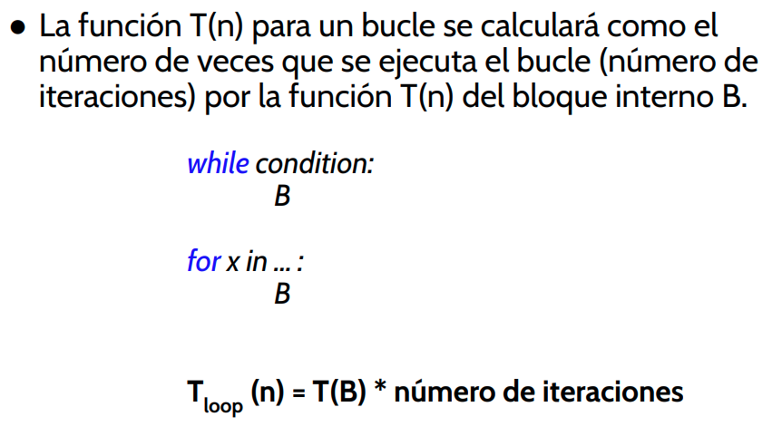
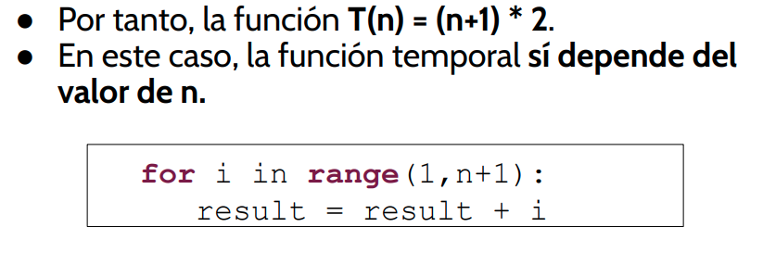
Eficiencia de Algoritmos
Modalidad Virtual

Slide 14
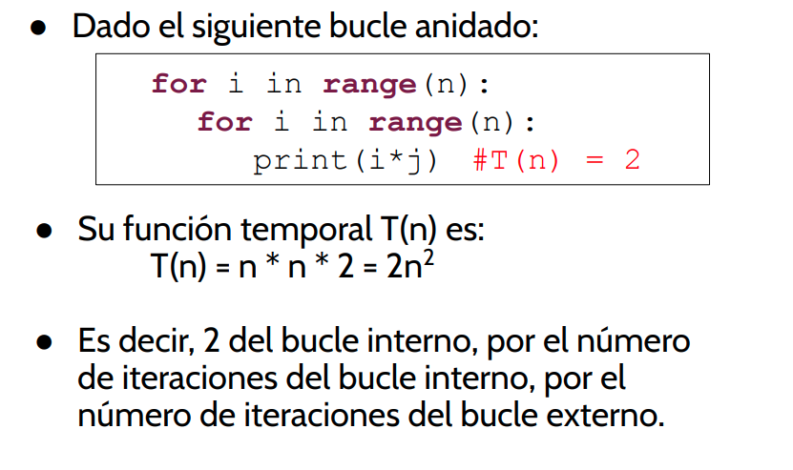
Eficiencia de Algoritmos
Modalidad Virtual

Slide 15
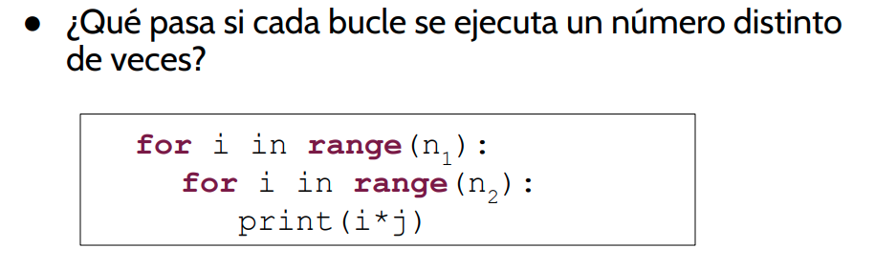
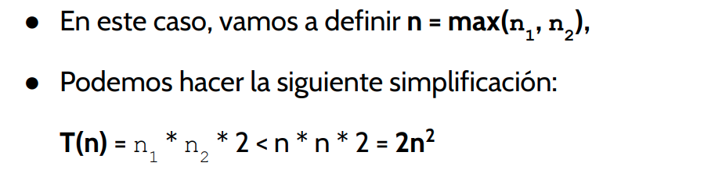
Eficiencia de Algoritmos
Modalidad Virtual

Slide 16
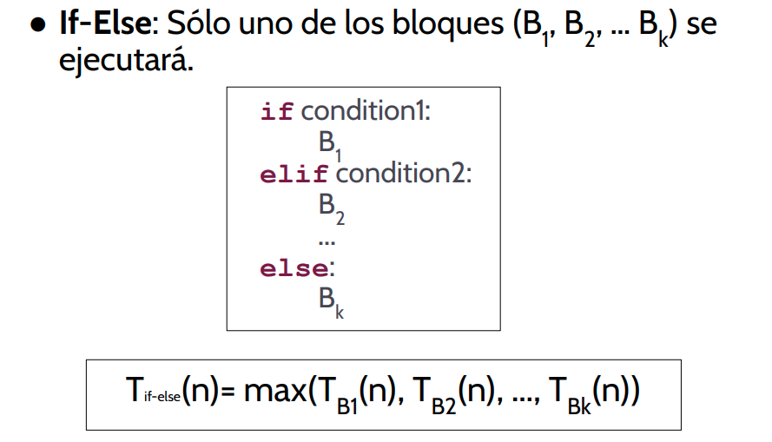
Eficiencia de Algoritmos
Modalidad Virtual

Slide 17
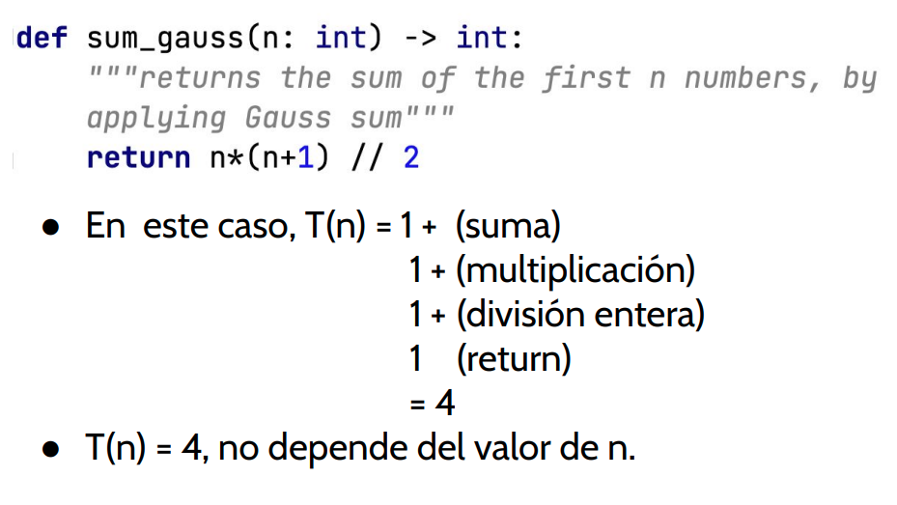
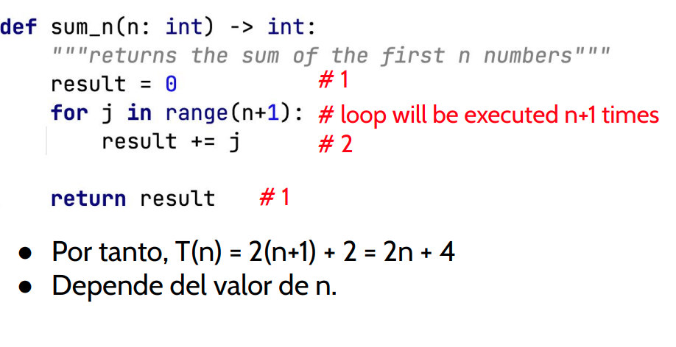
Eficiencia de Algoritmos
Modalidad Virtual

Slide 18
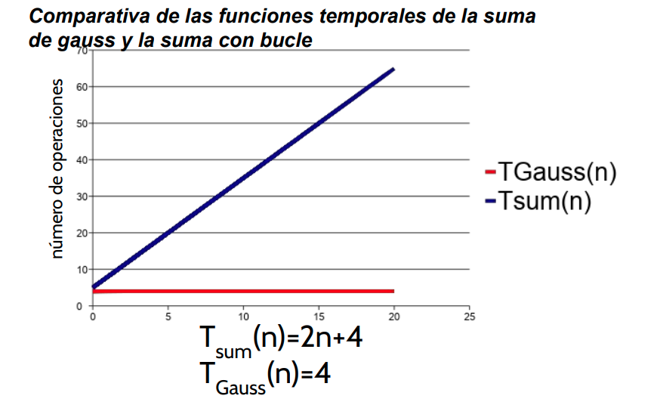
Eficiencia de Algoritmos
Modalidad Virtual

Slide 19
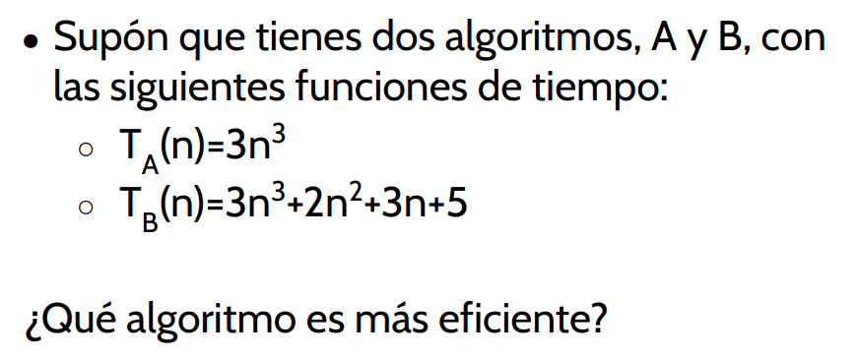
Eficiencia de Algoritmos
Modalidad Virtual

Slide 20
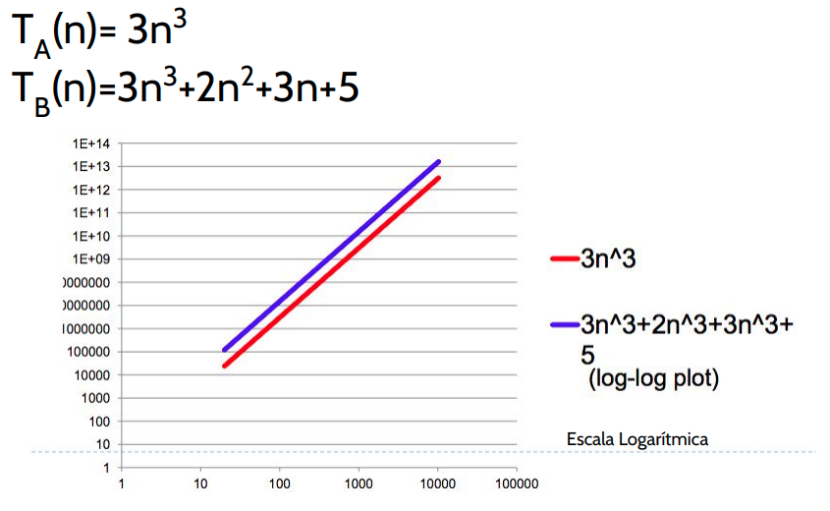
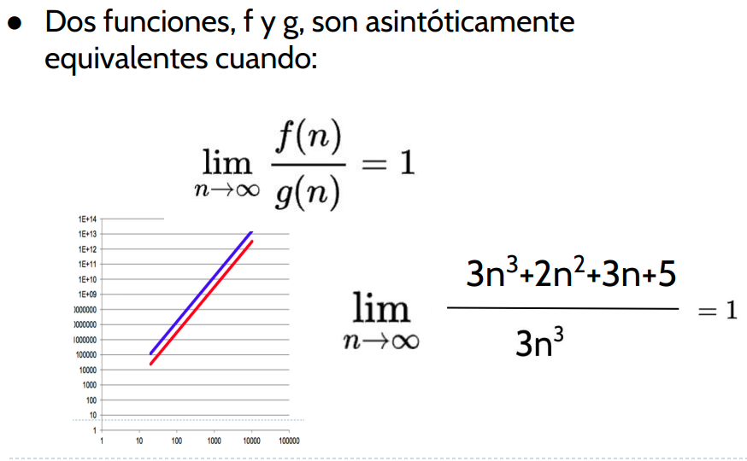
Eficiencia de Algoritmos
Modalidad Virtual

Slide 21
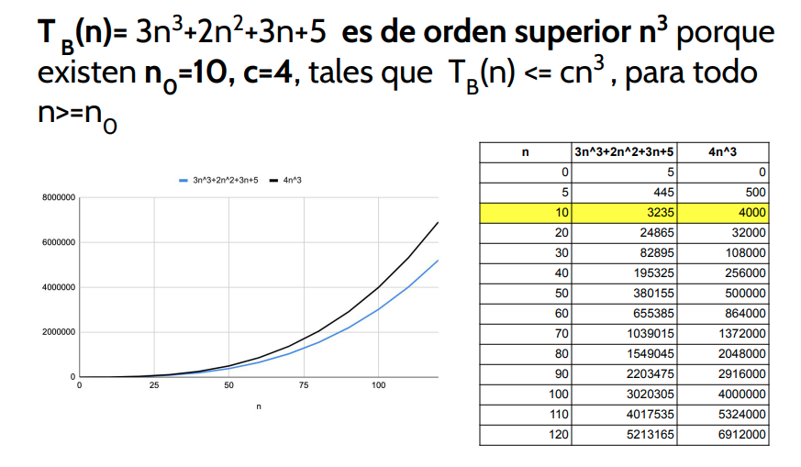
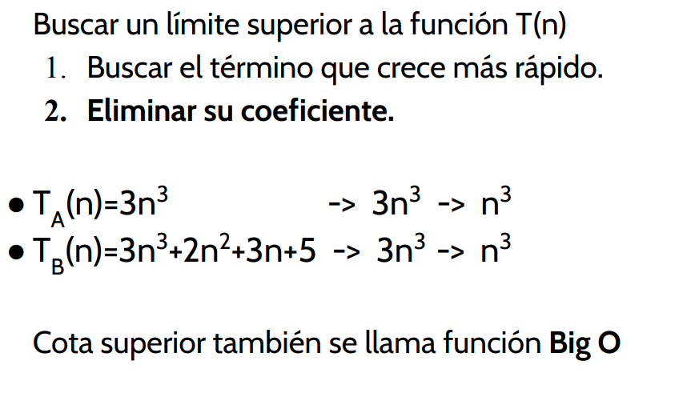
Eficiencia de Algoritmos
Modalidad Virtual

Slide 22
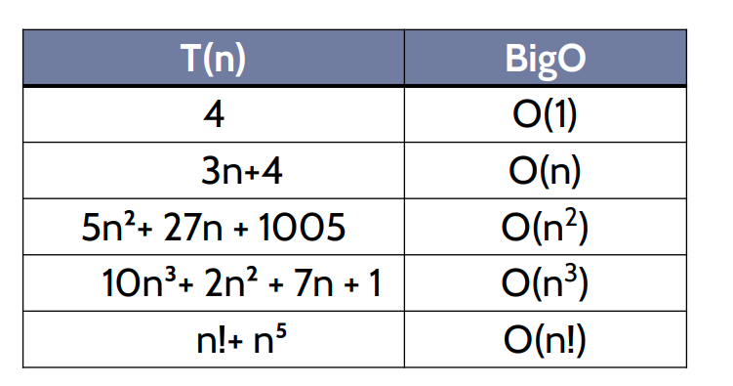
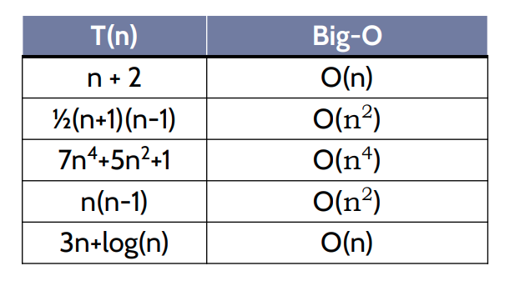
Eficiencia de Algoritmos
Modalidad Virtual

Slide 23
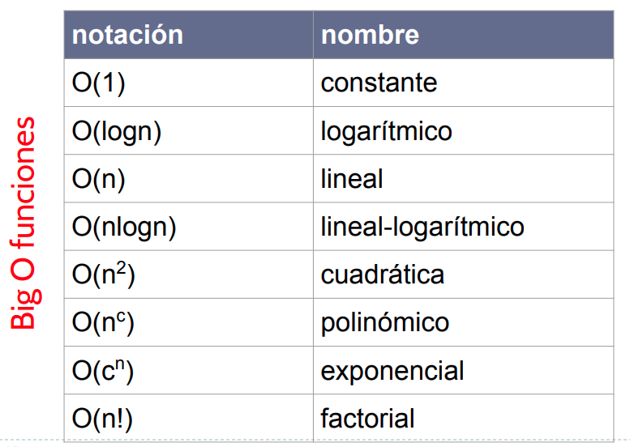
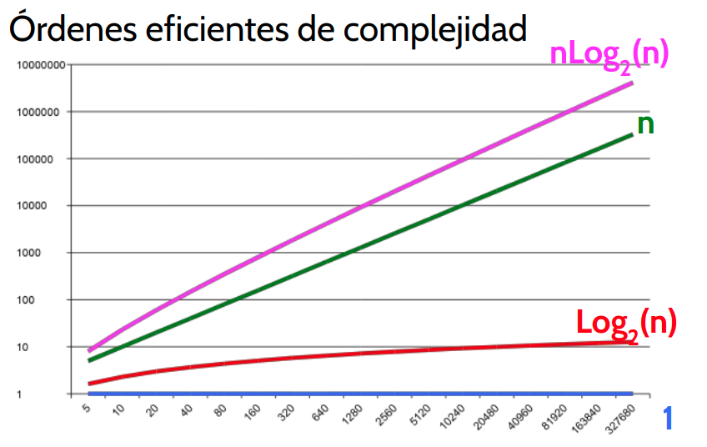

Eficiencia de Algoritmos
Modalidad Virtual

Slide 24
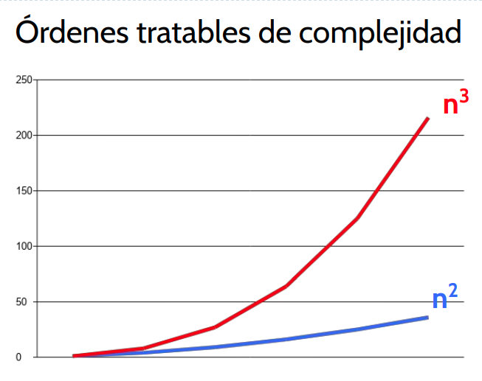
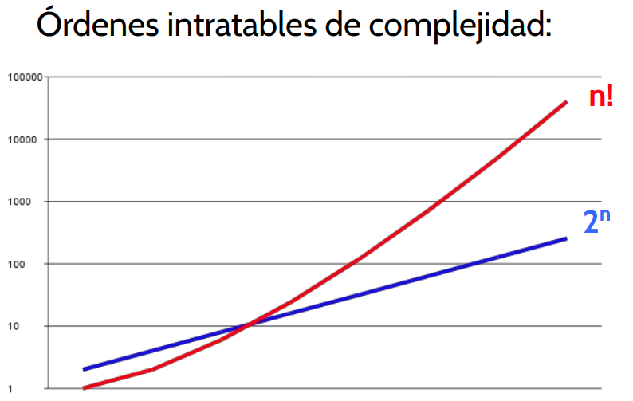
Eficiencia de Algoritmos
Modalidad Virtual

Slide 25






Eficiencia de Algoritmos - Ejercicios
Construir algoritmos que tengan las complejidades de cada ejercicio. Luego encontrar qué algoritmos tienen complejidad equivalente y cuáles no; y cual es el más complejo.
Modalidad Virtual

